Slide 1

本府所屬各級學校辦理長期代理教師敘薪作業注意事項
花蓮縣政府人事處 王藝蓉科員

Slide 2
代理教師敘薪流程

Slide 3

【代理教師敘薪流程】
一、適用對象：經公開甄選合格進用，連續代理期間在3個月以上之代理教師。
二、辦理權責：授權學校核定並副知縣政府。
學校辦理教師甄選
代理教師甄選案函送教育處同意核備
WebHR系統線上維護聘期（以下稱系統）
系統登錄敘薪
製發敘薪通知書：到職日起30日內，依學歷敘薪，核發通知書並副知縣府
依通知書發文日期及文號，至系統核定該筆敘薪
※備註：
核發敘薪通知書時，正本請當事人簽收，並副知本府備查(為減少各校補發作業，應提醒當事人妥慎保存) 。
通知書副本送府備查，檢送附件如下供參：
自主檢核表
教育處核備函(多校統一核備時，清冊請一併檢附)
教師證書(無則免) 最高學歷畢業證書(國外學歷：參閱ppt p5-6「國外學歷之採計規定」)
1.紙本審查各校敘薪通知書副本及資料
2.系統核備
核備後，各校檢視
該筆敘薪是否呈現「已更新敘薪檔」
學校人事人員
人事處
學校
◎未授權事項：代理教師於代理期間取得較高學歷之改敘，仍由本府敘定薪級，未授權學校辦理。

Slide 4
代理教師敘薪 起敘薪級
【敘薪法規依據】
花蓮縣縣立高級中等以下學校兼任代課及代理教師聘任補充規定 第7點第3項：
長期代理教師比照教師待遇條例附表二高級中等以下學校教師薪級起敘基準表依學歷敘薪。…未具備該代理教育階段類(科)別之合格證書者，其學術研究費按八成支給。
學歷資格 | 薪級 | 薪點
具大學校院或教育部認可之國外大學校院研究所博士學位者。 | 19級 | 330
具大學校院或教育部認可之國外大學校院研究所碩士學位者。 | 24級 | 245
具大學校院或教育部認可之國外大學校院學士學位者。 | 29級 | 190
高級中等學校畢業後於修業三年之專科學校畢業者。 | 32級 | 160
高級中等學校畢業後於修業二年之專科學校畢業，或國民中學（初中）畢業後於修業五年之專科學校畢業者。 | 33級 | 150
高級中等以下學校畢業者。 | 36級 | 120
備註：代理教師未具所代理階段、科(類)別合格教師資格者，其學術研究費按八成之給。

Slide 5
國外學歷之採計規定Part1
應檢附文件：
畢業證書、歷年成績
→經我國駐外單位驗證章戳+中文翻譯經法院或民間公證人公證。
(依據：教育部國民及學前教育署敘薪手冊壹一（一）2、採認辦法第3條、第5條）
入出國紀錄
→國外學歷修業起迄期間之入出國主管機關核發（移民署）之入出國紀錄證明。
(依據：採認辦法第5條)

Slide 6
國外學歷之採計規定Part2
認採依據及條件：
準用「大學辦理國外學歷採認辦法」
（依據：96/04/18教育部台人（一）字第0960041692號函）
符合學位認採修業年限
→學士學歷：修業時間需滿32個月始採計
碩士學歷：修業時間需滿 8 個月始採計
博士學歷：修業時間需滿16個月始採計
（依據：採認辦法第4條、第6條）
該學歷之學校有列入教育部參考名冊
→名冊公告：國際及兩岸教育司網頁首頁／業務專區／海外留學／外國大學校院參
考名冊專區https://depart.moe.edu.tw/ed2500/News.aspx?n=E8380E03A0E16960&sms=D2E10027BB4EC183
（依據：採認辦法第4條）

Slide 7
製發敘薪通知書注意事項

Slide 8
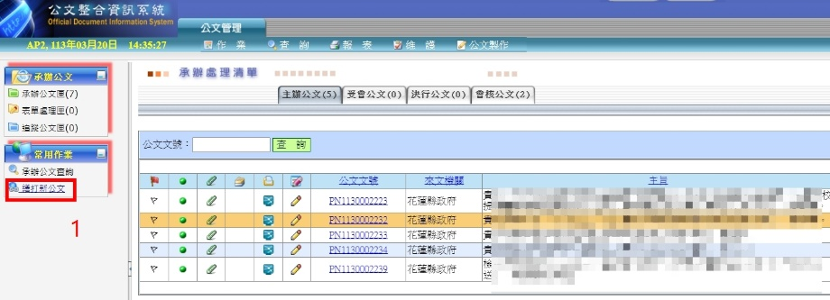
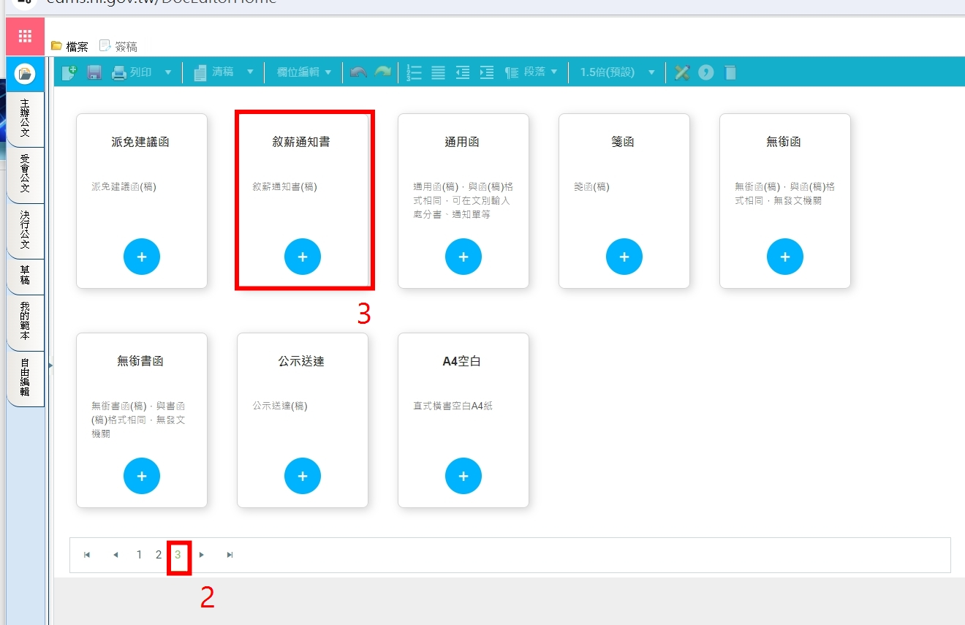
請使用公文系統範本—「敘薪通知書」繕製

Slide 9
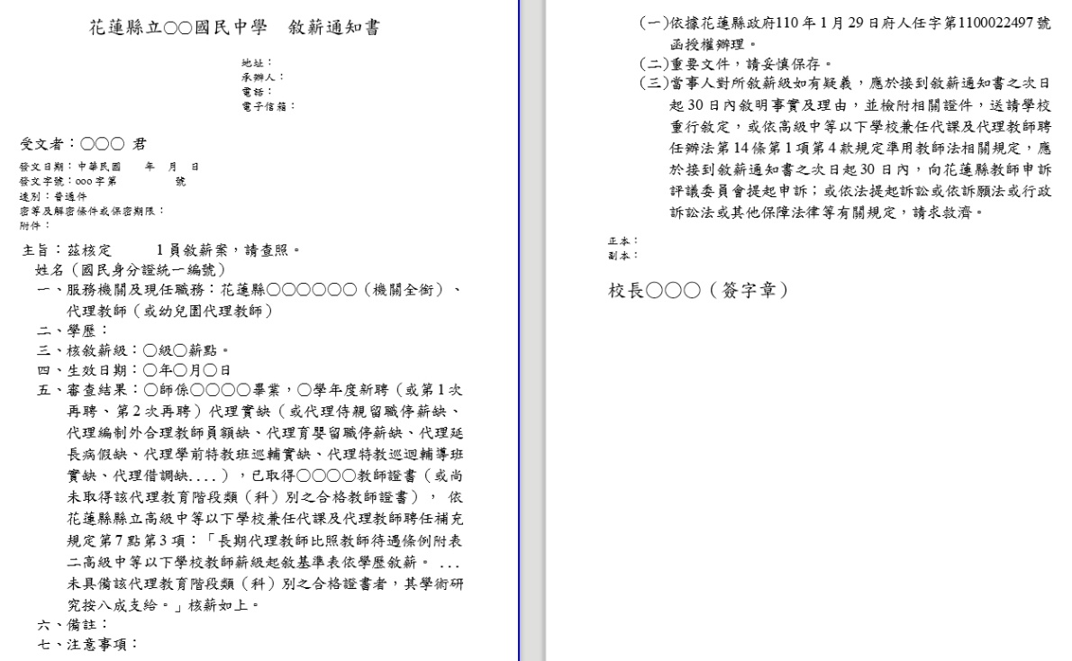
請使用公文系統範本—「敘薪通知書」繕製

Slide 10
繕製敘薪通知書內容注意
姓名：請繕打完整。
身分證統一編號：完整呈現不要遮罩。（G1216*****→不妥）
服務機關：學校全銜。
現任職務：代理教師 或 幼兒園代理教師。
敘薪薪級：依教師待遇條例附表二。
學歷：依其最高學歷畢業證書的學校全銜（不要自行簡稱，如「慈濟學校財團法人慈濟大學」，只寫慈濟大學→不妥)。
生效日期：依教育處公文聘期始日＝該師到職起薪日。

Slide 11
繕製敘薪通知書內容注意
8.審查結果(依實際情形修改)：
聘別：新聘、第1次再聘或第2次再聘
職缺性質：依教育處核備函內容書寫（不要自己判定是否為實缺）。
→遇代理「留停及延病」者，請勿載明請假教師姓名。如代理王藝蓉
教師育嬰留職停薪缺→不妥。)
已取得合格教師證書者：依代理該階段、類科判別資格。
→未具合格教師證書應加以註記：
「…未具備該代理教育階段類(科)別之合格證書者，其學術研究費按
八成支給。」

Slide 12
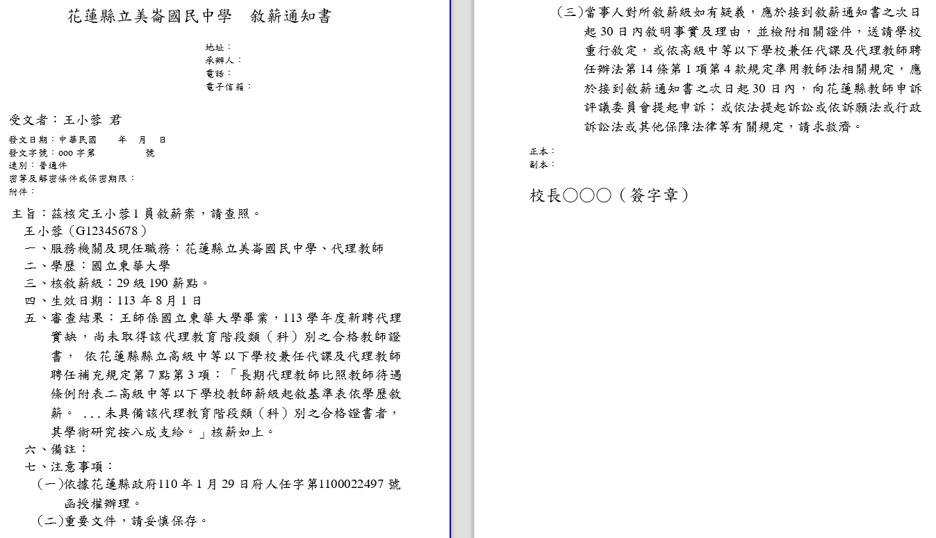
未具該代理教育階段類(科)別之合格教師證書範本
發文日期不得早於生效日期，
如起聘8月1日，發文日不可能7月31日
文末蓋校長簽字章
身分證號勿遮罩
畢業證書學校全銜
學士薪點
教育處同意起聘日＝到職起薪日
1. 新聘代理實缺：職缺性質依教
育處核備內容。
2.未取得合格教師證書加註：
未具備該代理教育階段類(科)別之合格證書者，
其學術研究費按八成支給。
六、七點，依公文系統範本內容，無須更動

Slide 13
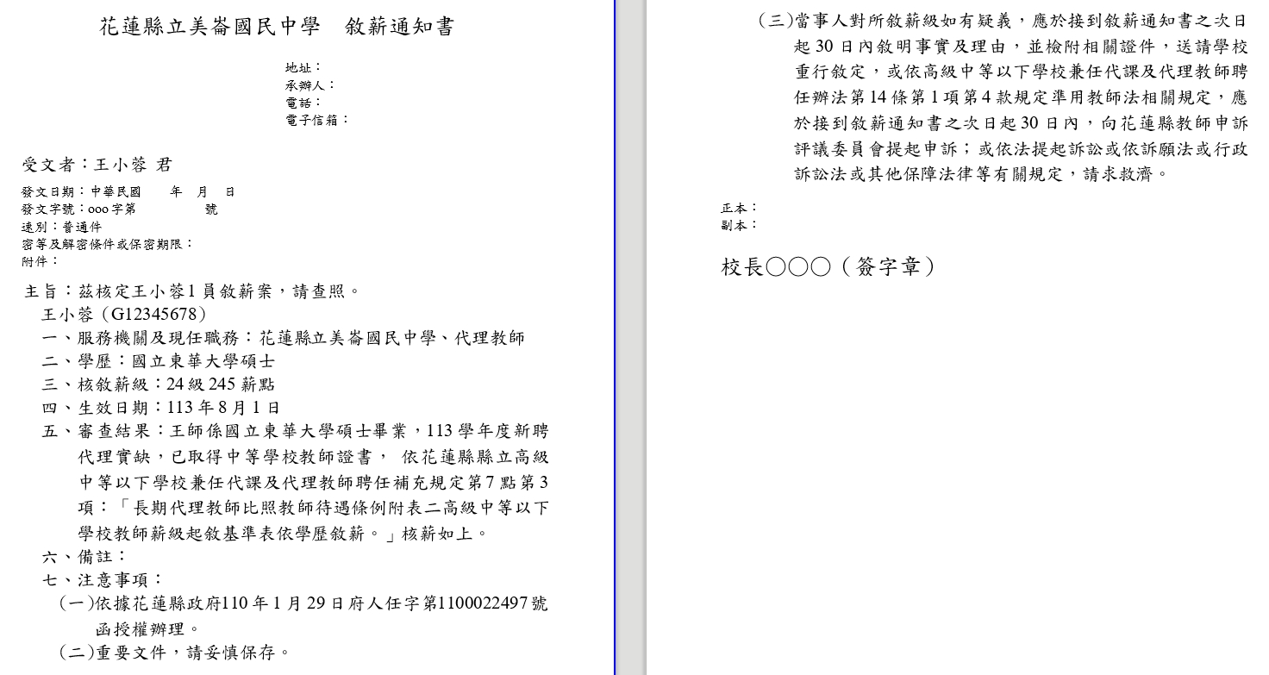
具教師證+學歷碩士範本
碩士薪點

Slide 14
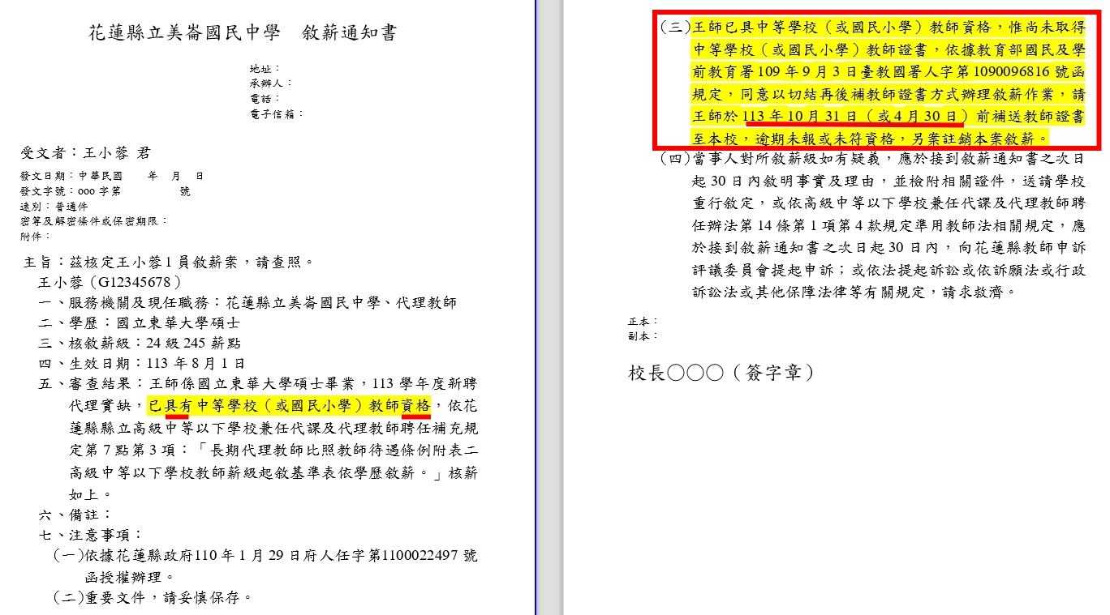
具教師資格，但尚未取得證書範本
依教育部國民及學前教育署109年9月3日臺教國署人字第1090096816號函釋說明三：
新進教師（含代理教師）敘薪作業時，因請證作業時程需要，得先以切結再後補教師證書方式辦理。上半年切結截止日期以，下半年切結4月30日為限截止日期以10月31日為限

Slide 15
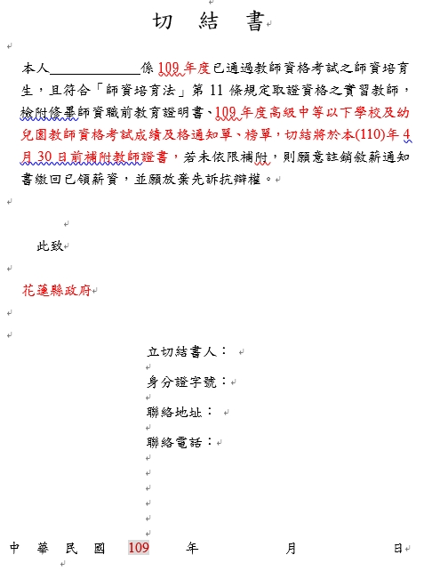
具該教師資格，但尚未取得證書範本
檢附：
敘薪時替代教師證之證明文件為
１切結書
２榜單
３成績單
4實習證明
【註】 本切結書為參考範例，紅字部分請記得要修改，不要照抄!!

Slide 16

敘薪案副本送本府核備需檢附之資料
★重要
請確實與代理教師確認繳交資料是否為最高學歷畢業證書。
確認代理教師是否已通過教師檢定，惟證書尚未收到的情況。
證明文件均請蓋學校人事人員職名章及與正本相符章。
檢附敘薪相關資料(請依序裝訂)
敘薪通知書副本
代理教師敘薪自主檢核表
教育處核備函。
教師證書(無則免附)。
最高學歷畢業證書。
切結書、成績單、榜單、實習證明書、
(有已通過教師檢定尚未拿到證書情況)

Slide 17
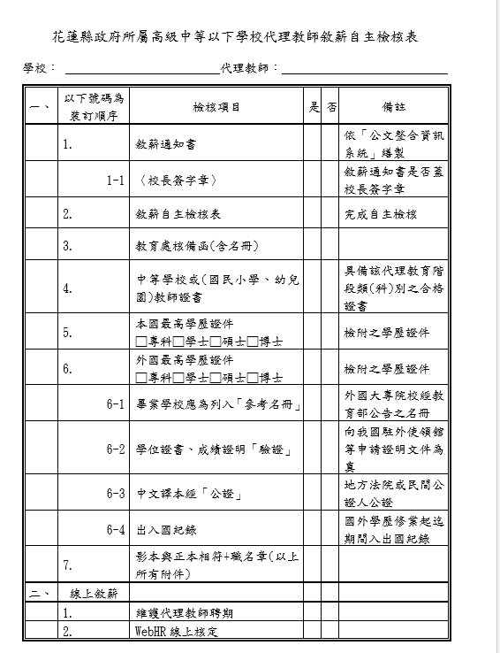
送敘薪副知案前，請再次確認並填寫代理教師敘薪自主檢核表
填入學校全銜及代理教師姓名
依敘薪副知案的實際狀況勾選，檢核資料是否齊全

Slide 18
敘薪系統操作—正式教師 （報送縣府核定：紙本+系統）

Slide 19
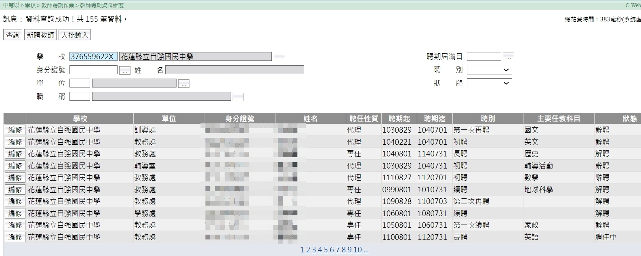
正式教師敘薪系統作業-教師聘期作業
路徑：中等以下學校 → 教師聘期作業 → 教師聘期狀態
請參考WebHR的操作手冊第4-6頁
（系統右上角「業務指引」,下載「WebHR教育訓練_CPAE中等以下學校」ppt檔案）

Slide 20
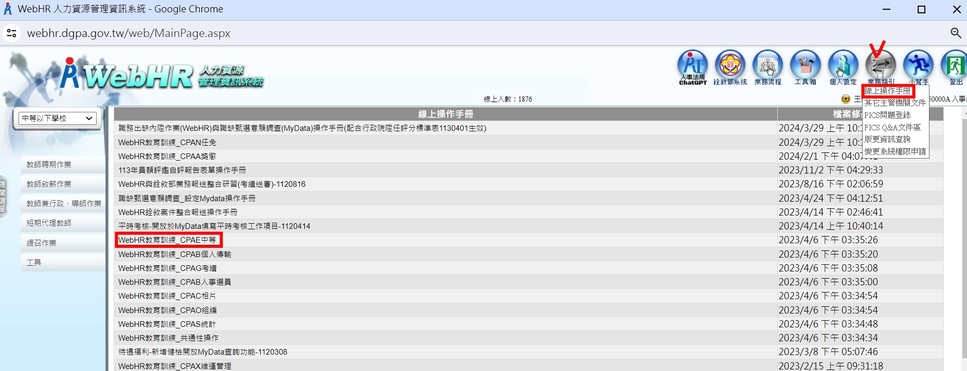
正式教師敘薪系統作業-教師聘期作業
路徑：中等以下學校 → 教師聘期作業 → 教師聘期狀態
請參考WebHR的操作手冊第4-6頁
（系統右上角「業務指引」,下載「WebHR教育訓練_CPAE中等以下學校」ppt檔案）

Slide 21
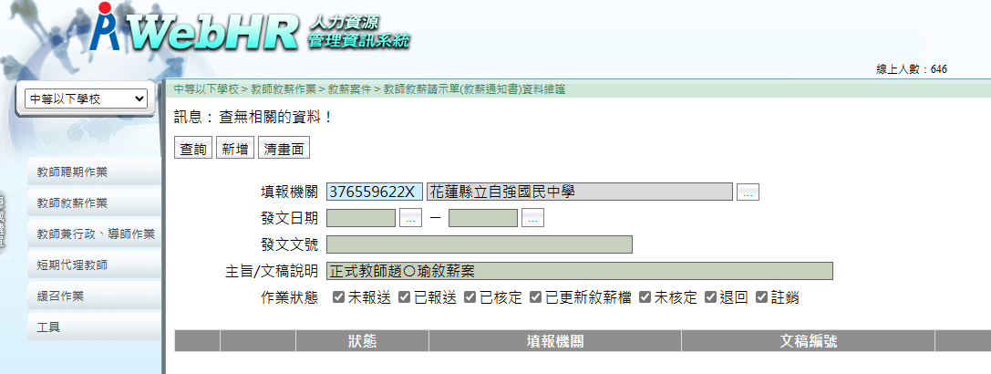
正式教師敘薪系統作業-教師敘薪作業
路徑：中等以下學校→教師敘薪作業→敘薪案件→教師敘薪請示單(敘薪通知書)資料維護→新增

Slide 22
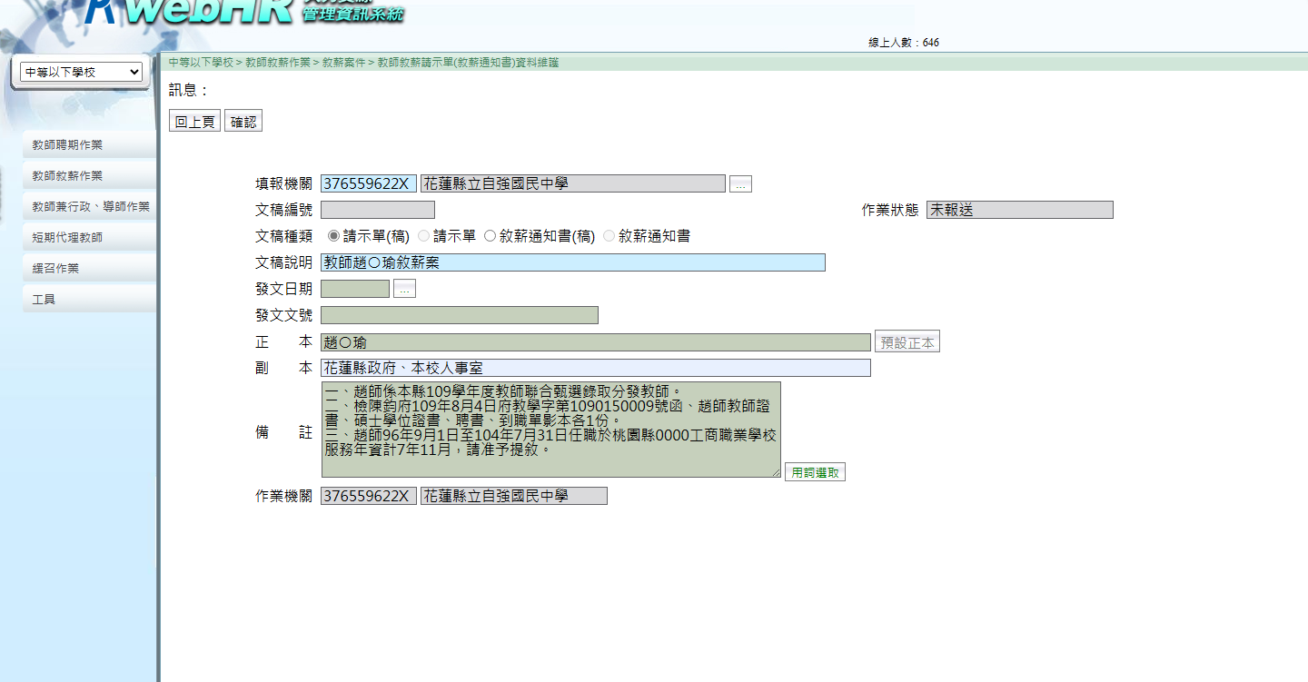
正式教師敘薪系統作業-教師敘薪作業
點選請示單(稿) ：填寫「文稿說明」、「正本、副本」及「備註」
→確認（按下確認才會出現「明細」按鈕）→明細→新增

Slide 23
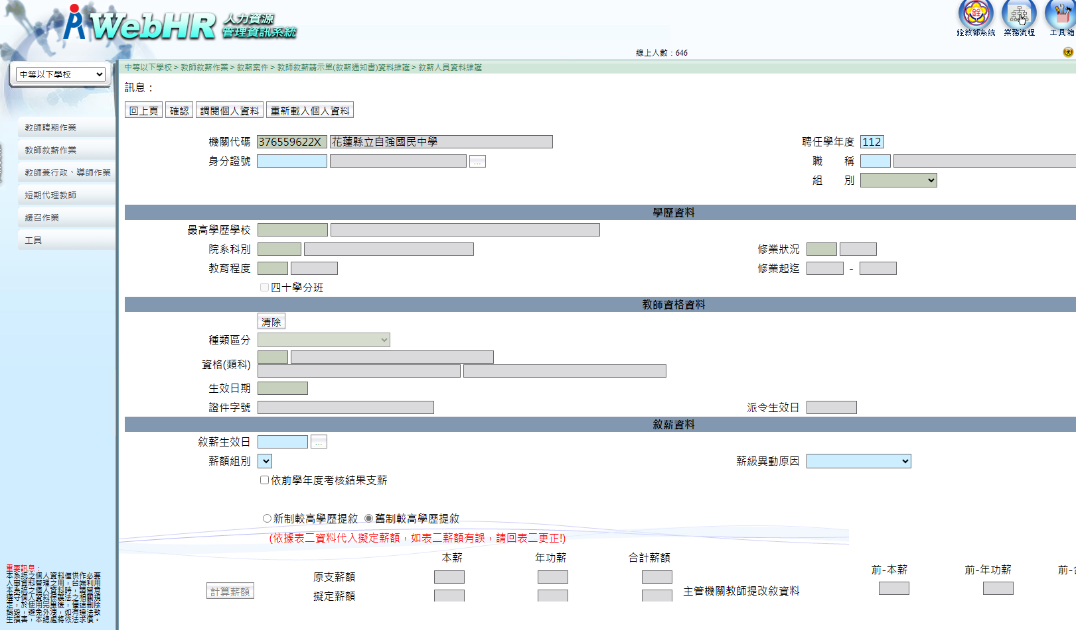
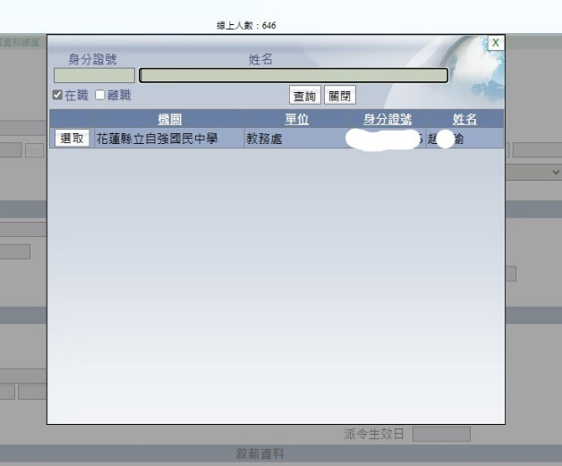
正式教師敘薪系統作業-教師敘薪作業
（按明細後進入以下畫面）→新增→點選身分證號旁「…」的按鈕，選出欲敘薪之教師姓名

Slide 24
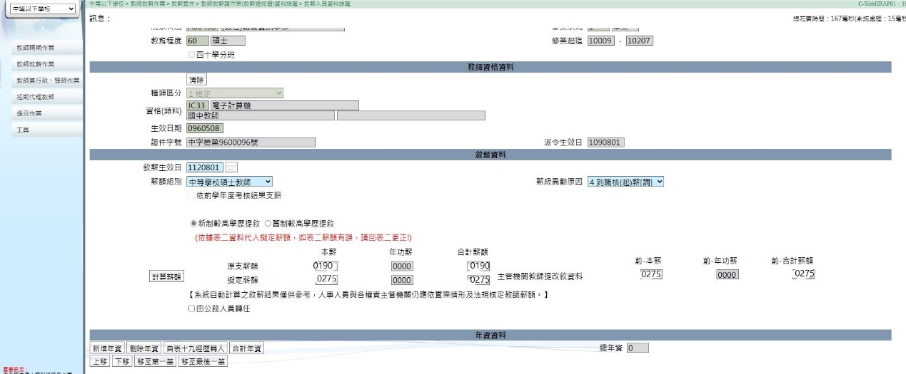
正式教師敘薪系統作業-教師敘薪作業
系統自動帶出教師資料，填寫：敘薪生效日、敘薪組別、薪級異動原因
→計算薪額
(本案尚未提敘原支薪額應為190，依「年資資料」會自動提敘變更擬定薪額)
1
2
3
原190，但依「年資資料」會自動提敘變更

Slide 25
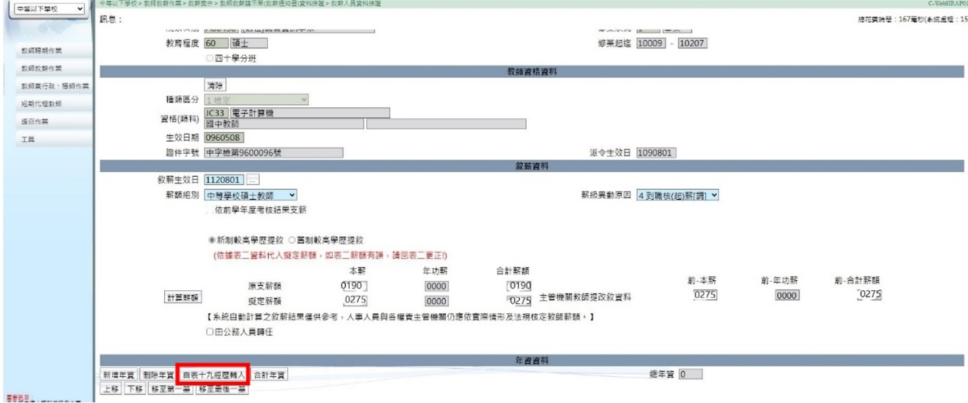
正式教師敘薪系統作業-教師敘薪作業
年資資料→選取「自表十九經歷」轉入

Slide 26
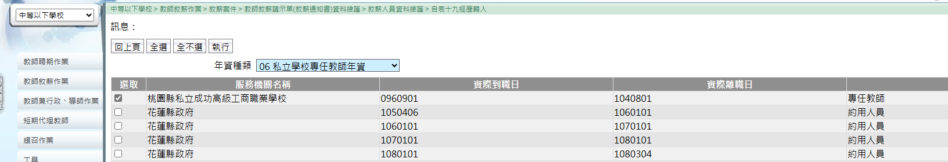
正式教師敘薪系統作業-教師敘薪作業
自表十九經歷轉入→選取可採計之教師的年資→執行

Slide 27
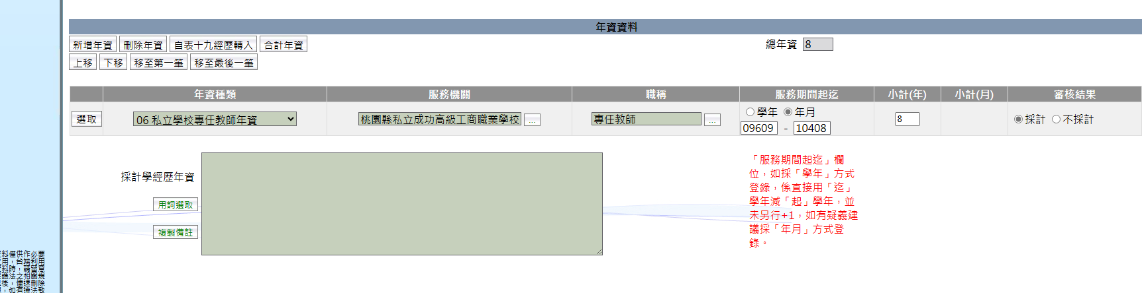
正式教師敘薪系統作業-教師敘薪作業
執行→(年資採計畫面如下，核對各該年資採計年月是否正確)→總年資→可從190薪點提敘7級至275薪點)，系統未建置的年資也可以從這邊新增

Slide 28
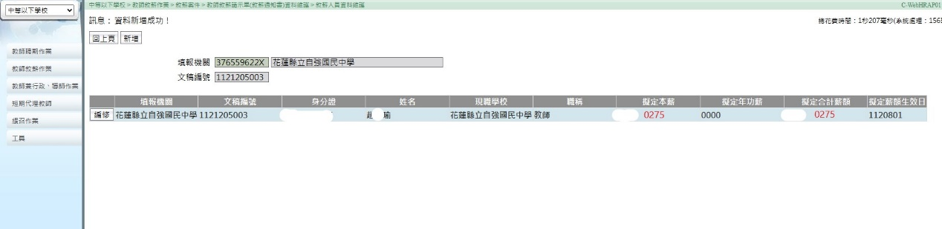
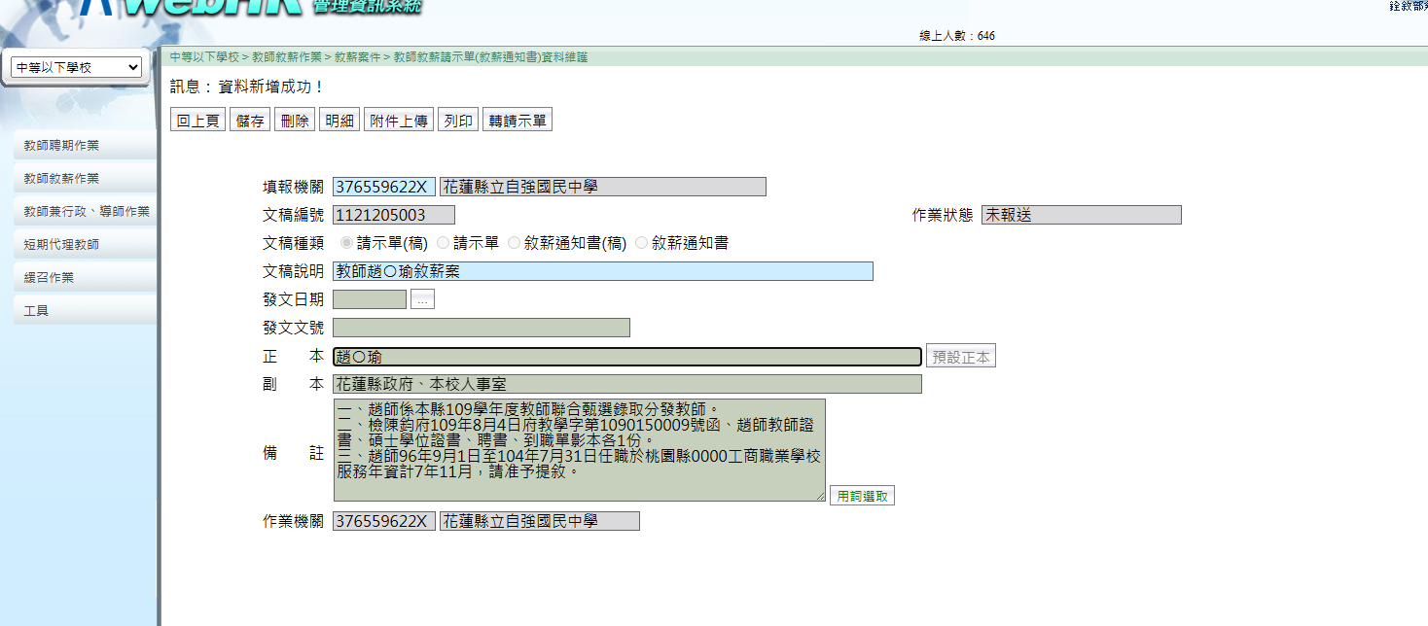
正式教師敘薪系統作業-教師敘薪作業
確認→會跳回以下畫面之後→請按「回上頁」→按「列印」

Slide 29
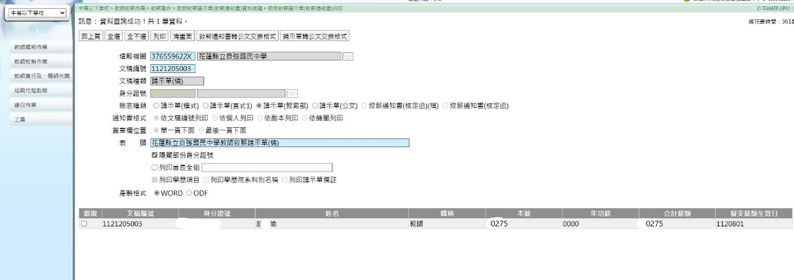
正式教師敘薪系統作業-教師敘薪作業
報表種類請選擇「請示單(教育部)」→選取教師→列印
3
1
2 打勾

Slide 30
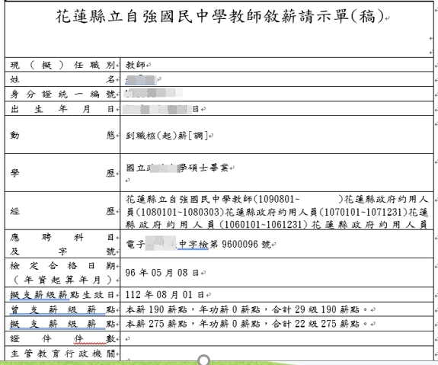
正式教師敘薪系統作業-教師敘薪作業
產製敘薪請示單(稿) →校內簽核 →簽核完成後回系統作業

Slide 31
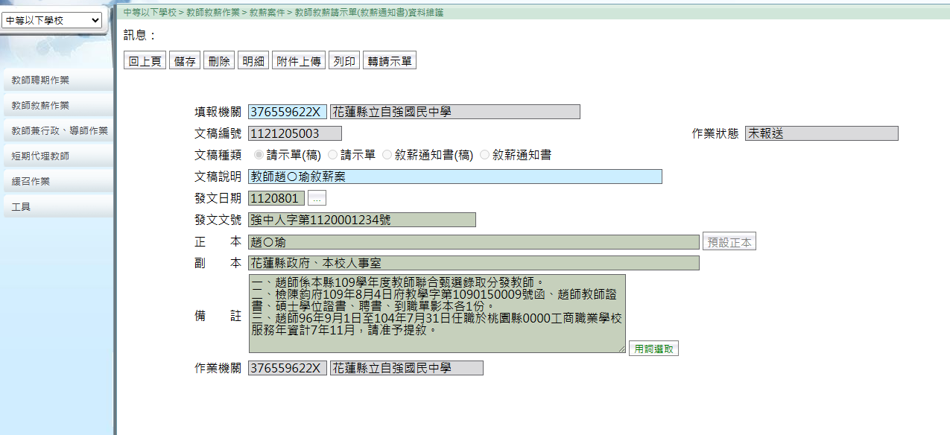
正式教師敘薪系統作業-教師敘薪作業
(校內簽核完成)→系統找出該名教師資料→按「轉請示單」→回上頁→報送

Slide 32
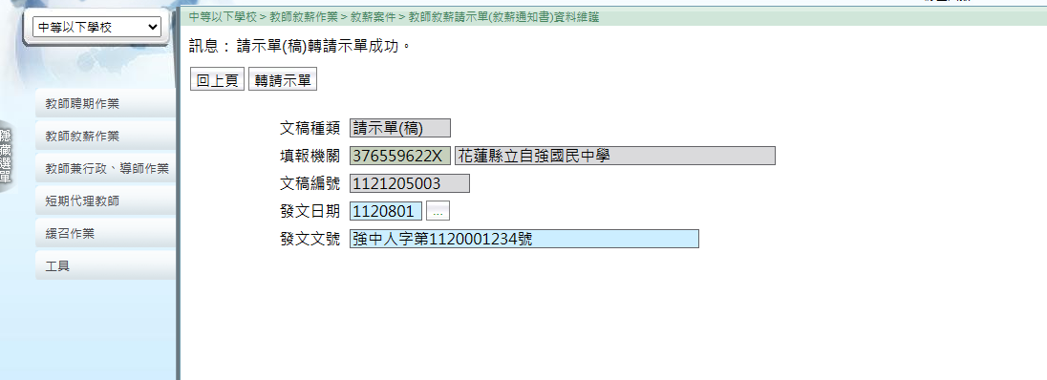
正式教師敘薪系統作業-教師敘薪作業
(登打發文日期及文號，請依據公文的日期、文號) →按「轉請示單」→會出現訊息：請示單(稿)轉請示單成功→回上頁
2
3
1

Slide 33
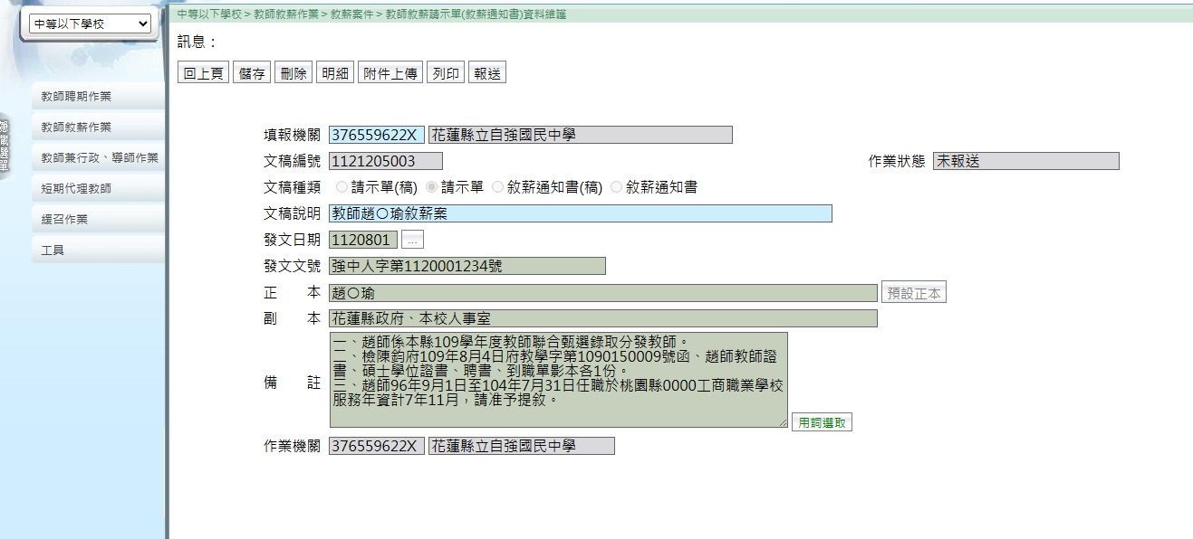
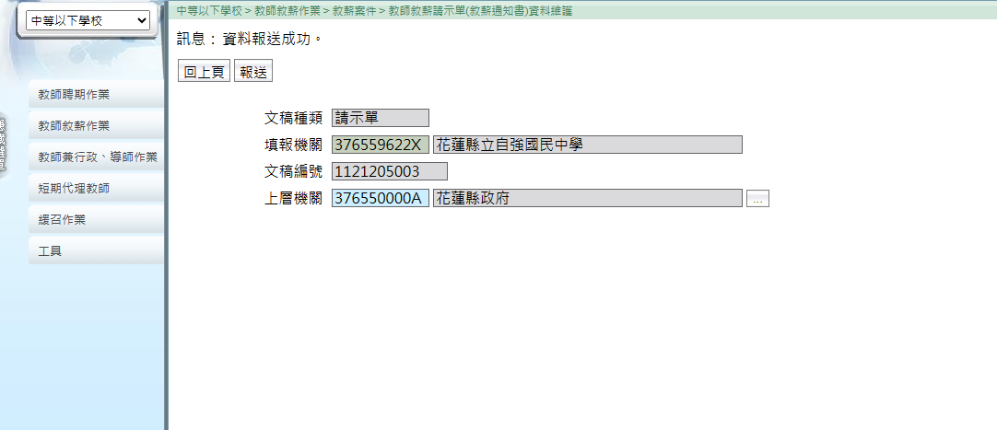
正式教師敘薪系統作業-教師敘薪作業
選取「報送」 →上層機關選擇「花蓮縣政府」→報送→完成!
1
3
2選縣府

Slide 34
敘薪系統操作—代理教師 （自行核定：紙本+系統）

Slide 35
代理教師敘薪系統作業-教師聘期作業
※請先操作維護「教師聘期作業」再執行敘薪作業
路徑：中等以下學校 → 教師聘期作業 → 教師聘期狀態
請參考WebHR的操作手冊第4-6頁

Slide 36
正式教師敘薪系統作業-教師聘期作業
路徑：中等以下學校 → 教師聘期作業 → 教師聘期狀態
請參考WebHR的操作手冊第4-6頁
（系統右上角「業務指引」,下載「WebHR教育訓練_CPAE中等以下學校」ppt檔案）

Slide 37
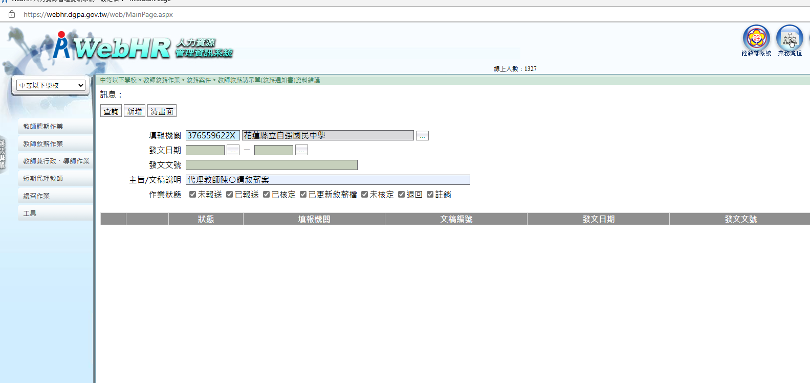
代理教師敘薪系統作業-教師敘薪作業
路徑：中等以下學校→教師敘薪作業→敘薪案件→教師敘薪請示單(敘薪通知書)資料維護→新增

Slide 38
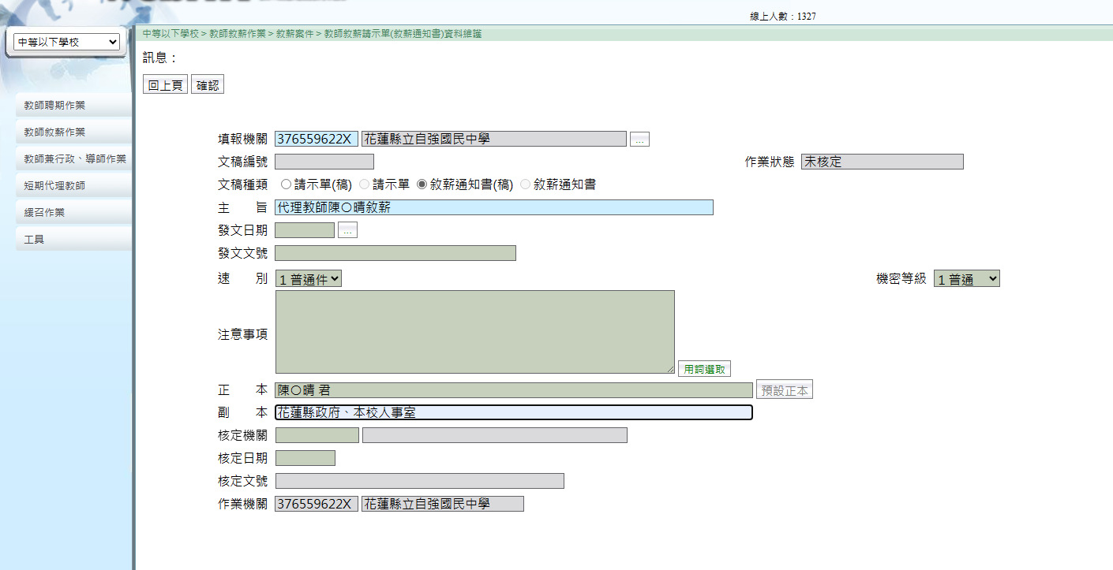
代理教師敘薪系統作業-教師敘薪作業
選擇敘薪通知書(稿)→確認（按下確認才會出現「明細」按鈕）→明細→新增
2
1

Slide 39
代理教師敘薪系統作業-教師敘薪作業
（按明細後進入以下畫面）→新增→點選身分證號旁「…」的按鈕，選出欲敘薪之代理教師姓名

Slide 40
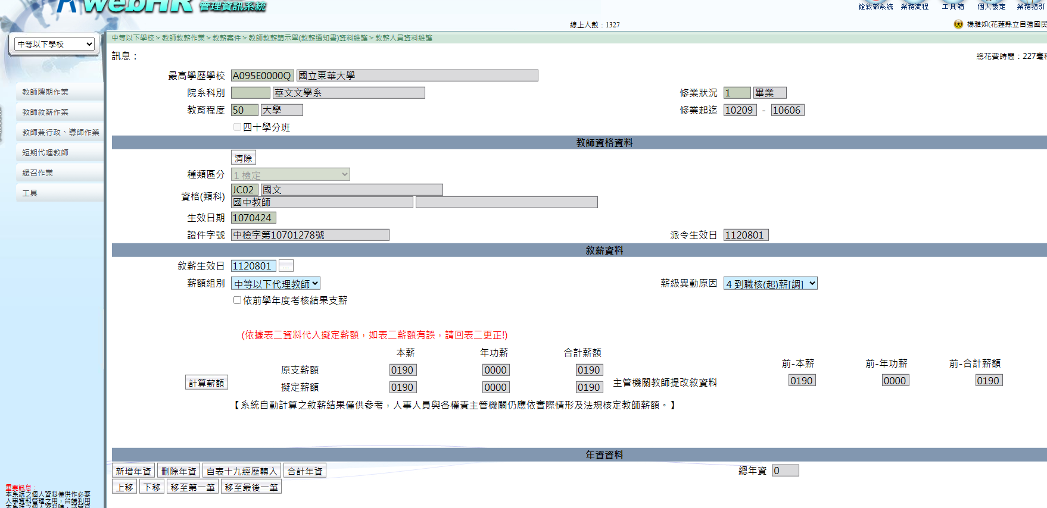
代理教師敘薪系統作業-教師敘薪作業
系統自動帶出該師資料，填寫：敘薪生效日、敘薪組別、薪級異動原因
→計算薪額
1
2
3

Slide 41
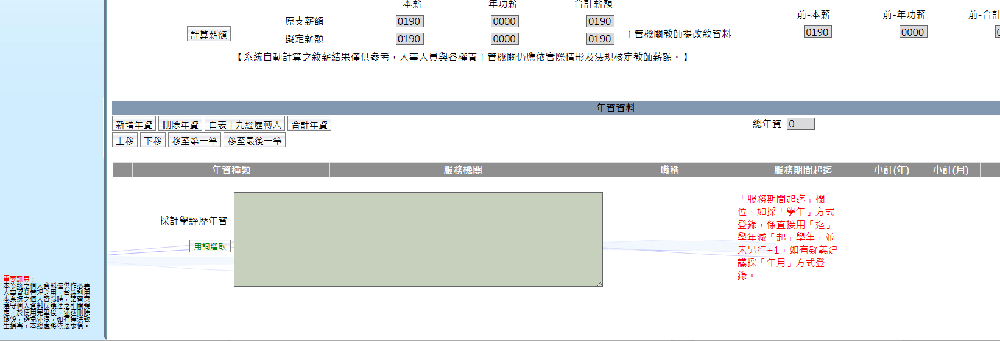
代理教師敘薪系統作業-教師敘薪作業
因代理教師不採計學經歷年資提敘，「年資資料」此欄不須操作

Slide 42
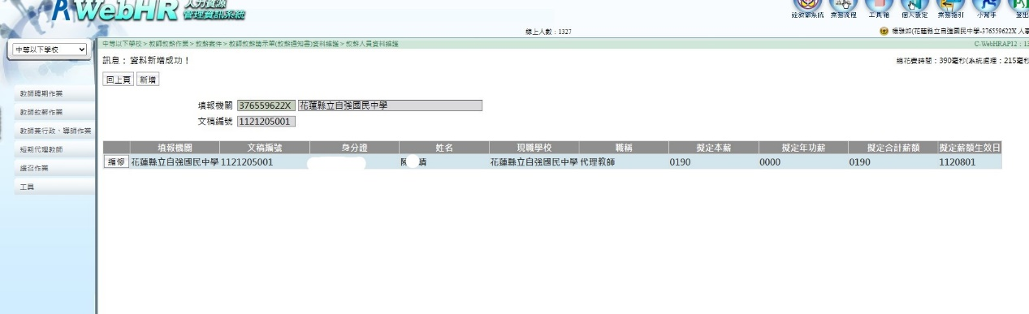
代理教師敘薪系統作業-教師敘薪作業
確認→會跳回以下畫面之後→選取【回上頁】後，WebHR作業到此，轉公文繕打

Slide 43
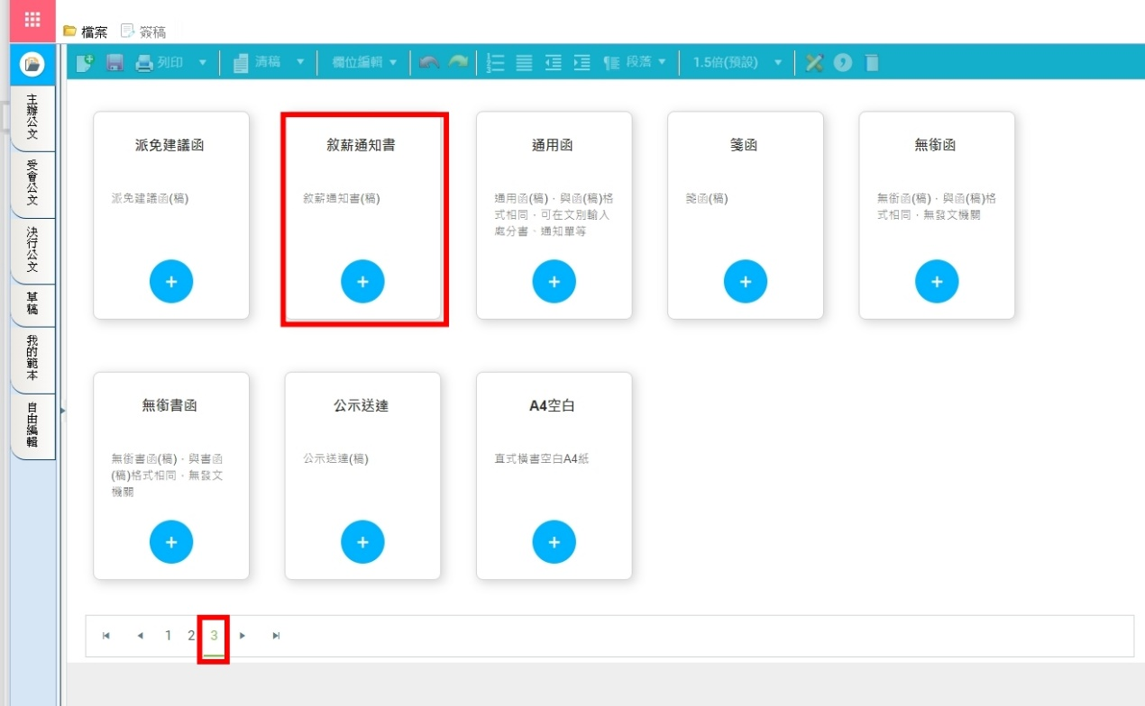
代理教師敘薪系統作業-教師敘薪作業
敘薪通知書繕打：請至「公文系統/繕打新公文/敘薪通知書」製作（在第3頁）→校內簽核→發文。請待收到發文副本時再回WebHR做核定作業

Slide 44
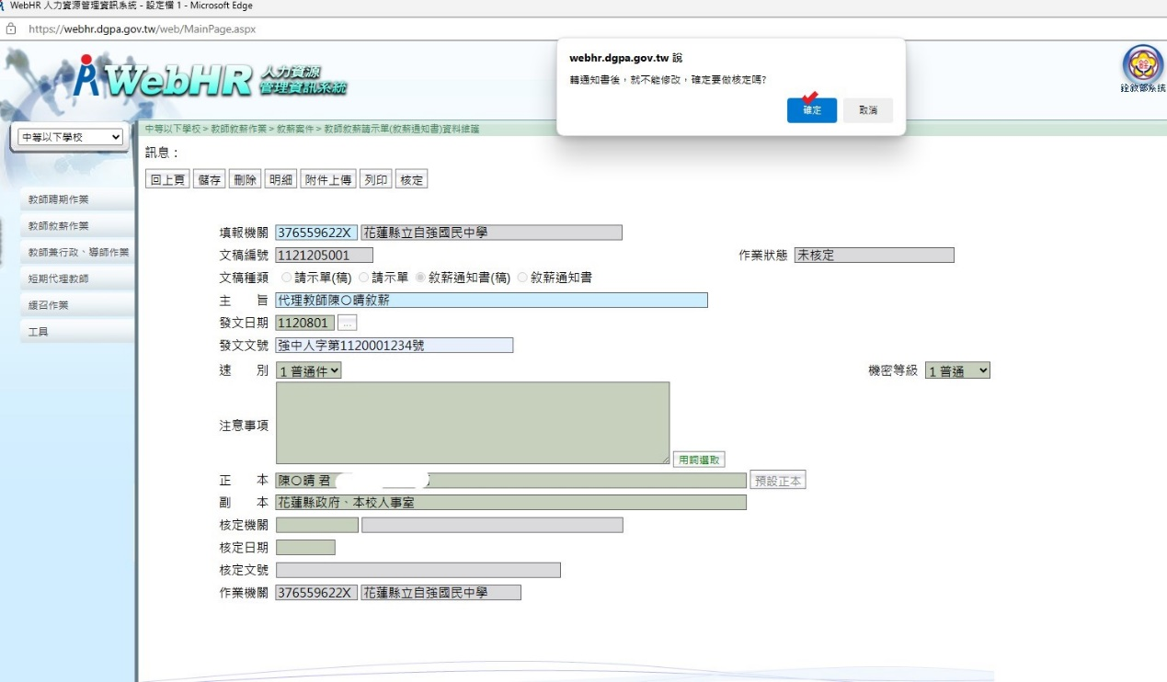
代理教師敘薪系統作業-教師敘薪作業
找出該筆代理教師資料，編修→核定→確定
2
1

Slide 45
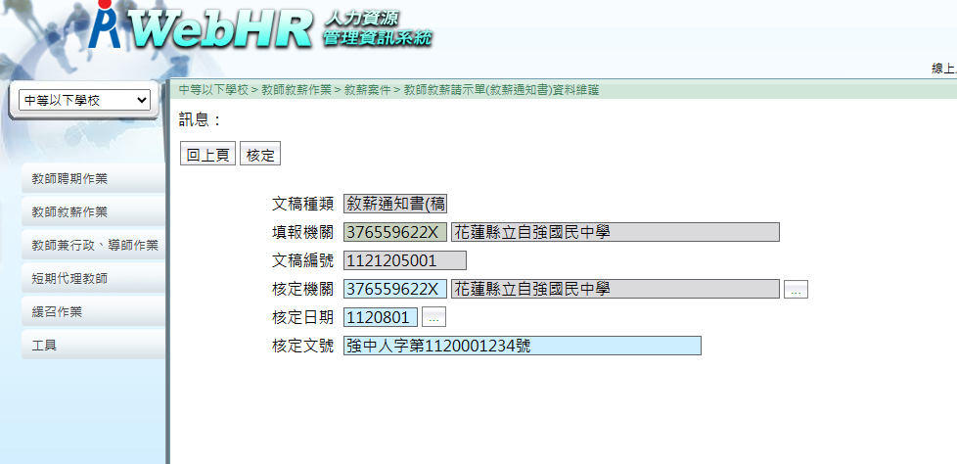
代理教師敘薪系統作業-教師敘薪作業
依據公文的發文日期、文號登打核定日期及文號→核定→完成!
2
1

Slide 46
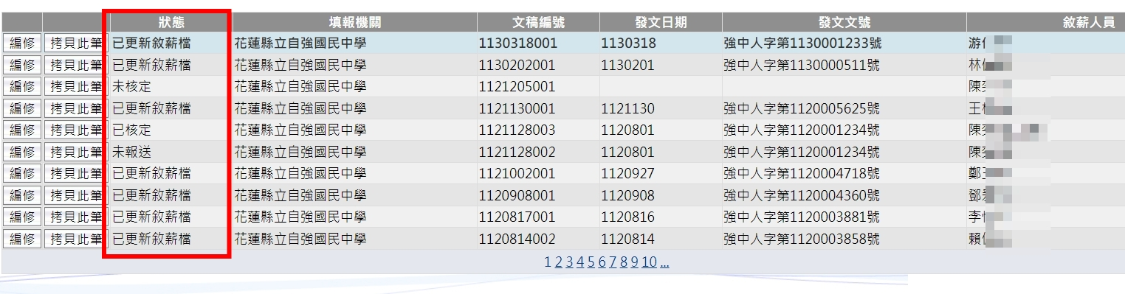
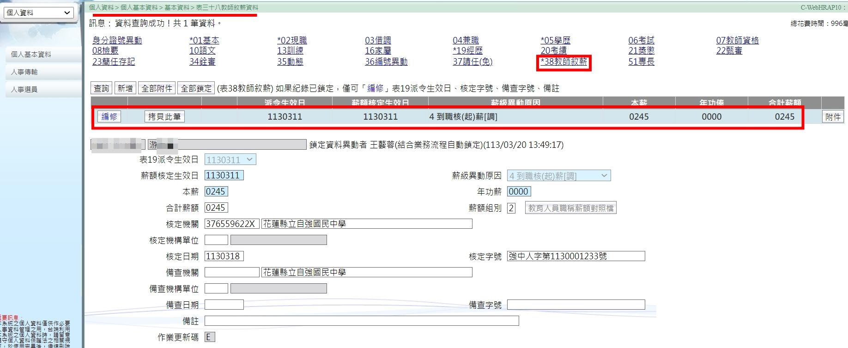
代理教師敘薪系統作業-教師敘薪作業
學校核定案件，由縣府「核備」（如為報送案件，由縣府核定）
縣府核備/核定後，系統狀態會顯示「已更新敘薪檔」；各校再檢視該師個人資料，基本上，表38應會出現一筆敘薪資料

Slide 47
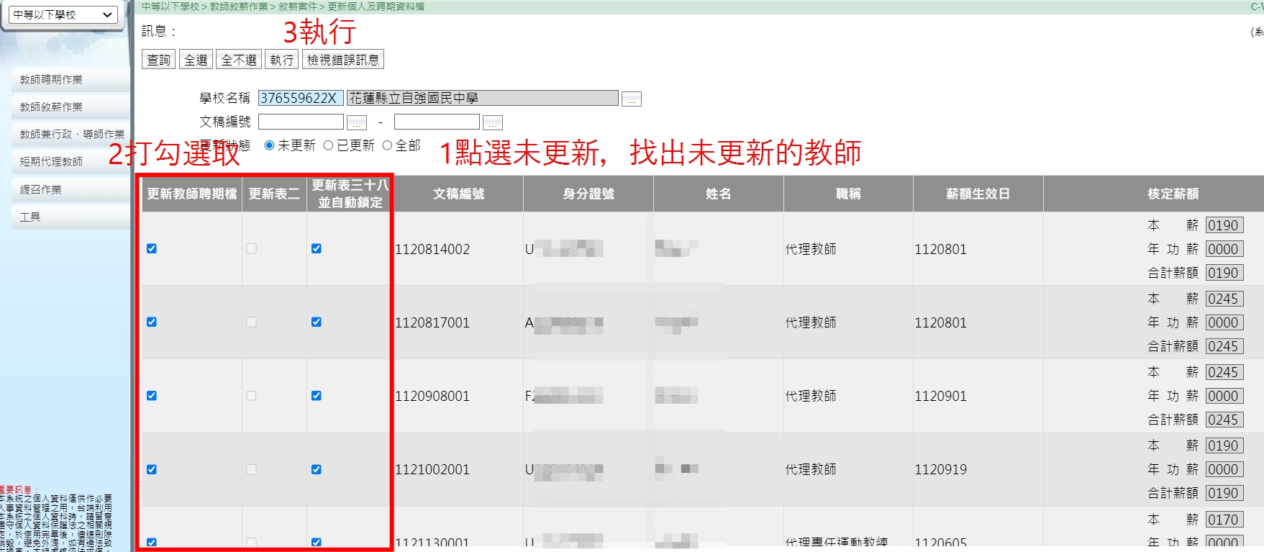
代理教師敘薪系統作業-教師敘薪作業
如果沒有自動執行更新，則操作手動更新
路徑：中等以下學校 > 教師敘薪作業 > 敘薪案件 > 更新個人及聘期資料檔
→「查詢」 →點選未更新人員→勾選→執行

Slide 48
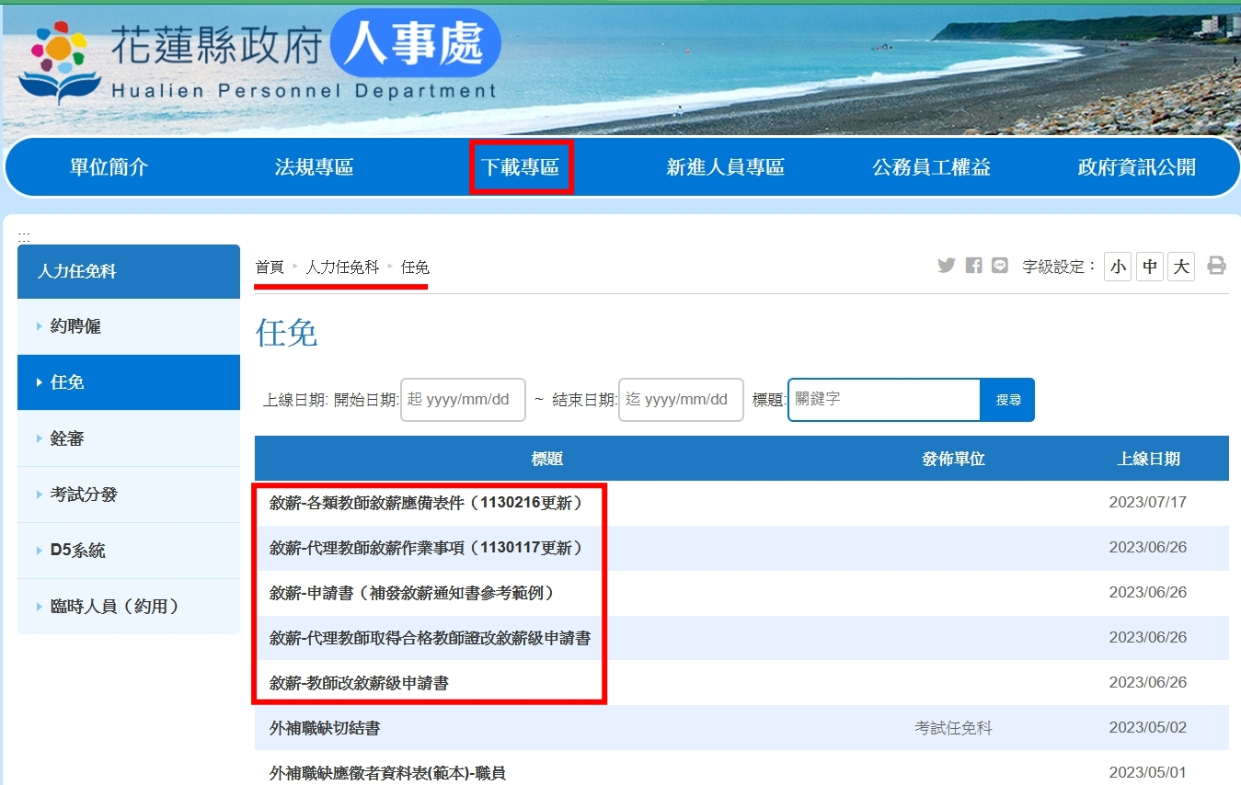
所需文件下載位置： 本府人事處網頁/下載專區/人力任免科/任免https://pd.hl.gov.tw/List/52e33e0ae97f4e22b4ff93b84626e156

Slide 49
公文送本府注意事項
逕送
人事處任免科
王藝蓉科員
勿送縣府總收文
提醒：
８月送正式教師敘薪公文時亦然，如送本府收文掛號，審查遇有缺件或錯誤，因公文時效，無法等候補件，僅得以公文退件方式辦理，如此勢必嚴重延誤該師敘薪進度，請務必記得配合辦理～

Slide 50
報告完畢
人事處 人力任免科（敘薪） 王藝蓉
電話：8227171分機302、303

